Slide 1
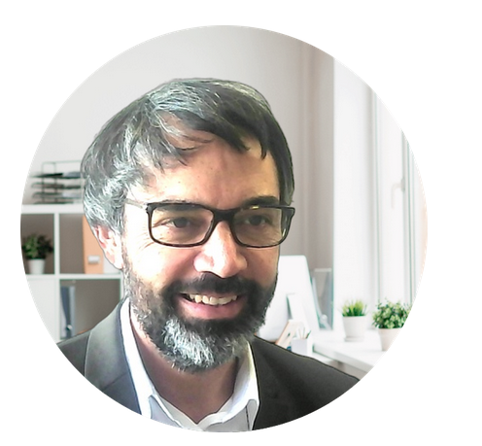
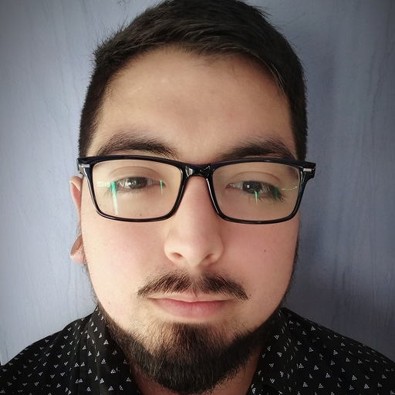
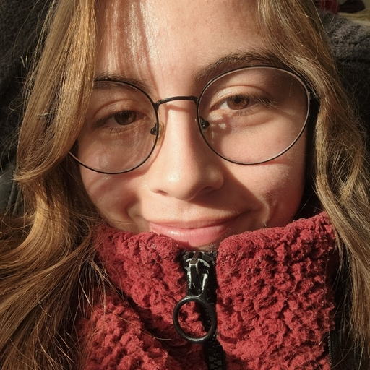
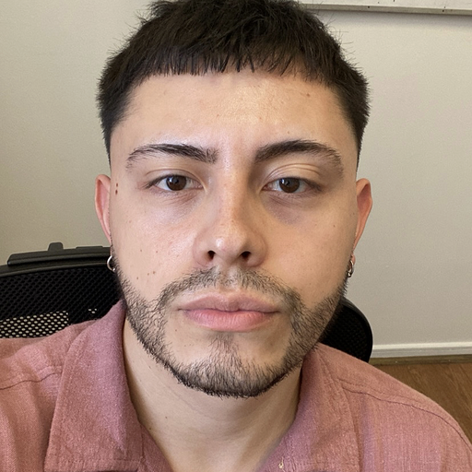
Juan C. Castillo
Investigador principal
Kevin Carrasco
Asistente de investigación
María Fernanda Núñez
Asistente de investigación
Andreas Laffert
Asistente de investigación

